Slide 1
家愛團契查經
出埃及記【8 : 1-15】
JIAAI FELLOWSHIP June 19, 2026

Slide 2
查經者的信念
聖經都是神所默示的，於教訓、督責、使人歸正、教導人學義都是有益的，叫屬神的人得以完全，預備行各樣的善事。（提摩太后書3:16-17）

Slide 3
讀經8:1-6
1耶和華吩咐摩西說：「你進去見法老，對他說：『耶和華這樣說：容我的百姓去，好事奉我。 2你若不肯容他們去，我必使青蛙糟蹋你的四境。 3河裏要滋生青蛙；這青蛙要上來進你的宮殿和你的臥房，上你的牀榻，進你臣僕的房屋，上你百姓的身上，進你的爐灶和你的摶麵盆， 4又要上你和你百姓並你眾臣僕的身上。』」 5耶和華曉諭摩西說：「你對亞倫說：『把你的杖伸在江、河、池以上，使青蛙到埃及地上來。』」 6亞倫便伸杖在埃及的諸水以上，青蛙就上來，遮滿了埃及地。

Slide 4
讀經8:7-11
7行法術的也用他們的邪術照樣而行，叫青蛙上了埃及地。8法老召了摩西、亞倫來，說：「請你們求耶和華使這青蛙離開我和我的民，我就容百姓去祭祀耶和華。」 9摩西對法老說：「任憑你吧，我要何時為你和你的臣僕並你的百姓祈求，除滅青蛙離開你和你的宮殿只留在河裏呢？」 10他說：「明天。」摩西說：「可以照你的話吧，好叫你知道沒有像耶和華－我們神的。 11青蛙要離開你和你的宮殿，並你的臣僕與你的百姓，只留在河裏。」

Slide 5
讀經8:12-15
12於是摩西、亞倫離開法老出去。摩西為擾害法老的青蛙呼求耶和華。 13耶和華就照摩西的話行。凡在房裏、院中、田間的青蛙都死了。 14眾人把青蛙聚攏成堆，遍地就都腥臭。 15但法老見災禍鬆緩，就硬着心，不肯聽他們，正如耶和華所說的。

Slide 6
複習上週查經7:14-25
默讀

Slide 7
經文觀察8:1-4
1耶和華吩咐摩西說：「你進去見法老，對他說：『耶和華這樣說：容我的百姓去，好事奉我。 2你若不肯容他們去，我必使青蛙糟蹋你的四境。 3河裏要滋生青蛙；這青蛙要上來進你的宮殿和你的臥房，上你的牀榻，進你臣僕的房屋，上你百姓的身上，進你的爐灶和你的摶麵盆， 4又要上你和你百姓並你眾臣僕的身上。』」
離上一災過了幾天?
這次神的警告是什麼?
這些青蛙會從哪裡出來?會去哪裡?
青蛙對於埃及人有什麼意義?
Notes:
Explain the story of Zeus and Hermes

Slide 8
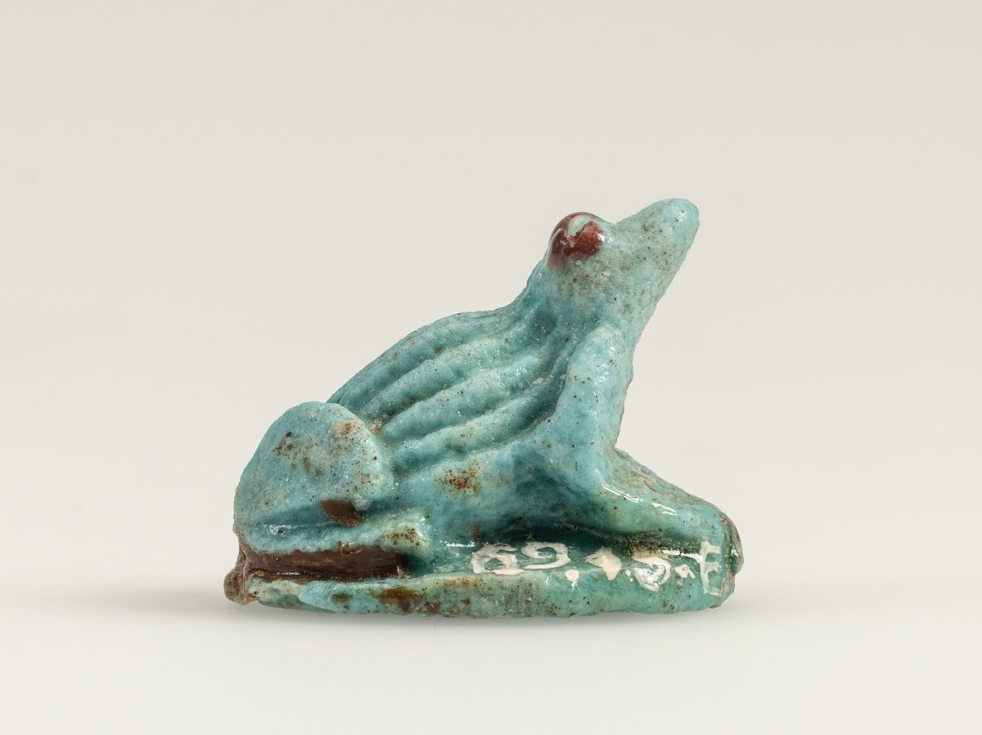
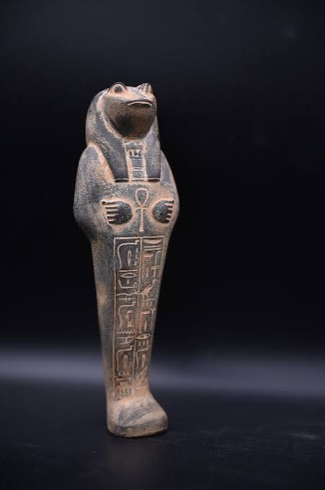
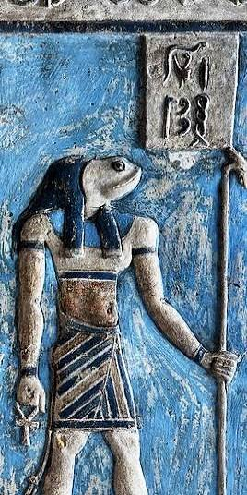
青蛙
在古埃及，青蛙是生育、繁衍與新生命的至高象徵。每年尼羅河氾濫後，退去的河水會留下肥沃的淤泥，隨之而來的是無數青蛙破土而出，這讓古埃及人將青蛙視為生命自我誕生與無盡繁衍的代名詞。而蛙頭人身的女神赫克特（Heqet）更被奉為接生與創造之神，負責將生命之氣吹入新生兒體內。此外，青蛙在旱季消失、雨季重現的特性，使其成為死後復活的象徵，因此埃及人常配戴青蛙護身符，甚至將其隨葬，以祈求在來世獲得永生。
Notes:
Explain the story of Zeus and Hermes

Slide 9
經文觀察8:7-10
7行法術的也用他們的邪術照樣而行，叫青蛙上了埃及地。8法老召了摩西、亞倫來，說：「請你們求耶和華使這青蛙離開我和我的民，我就容百姓去祭祀耶和華。」 9摩西對法老說：「任憑你吧，我要何時為你和你的臣僕並你的百姓祈求，除滅青蛙離開你和你的宮殿只留在河裏呢？」 10他說：「明天。」摩西說：「可以照你的話吧，好叫你知道沒有像耶和華－我們神的。
行法術的怎麼回應? 有幫助嗎?
法老怎麼回應?
法老要求什麼時候除滅這些青蛙?你認為為什麼?
對於神來說，答應法老的要求是為什麼?
Notes:
Magicians can’t solve the problem, can’t defeat God’s signs.

Slide 10
經文觀察8:12-15
12於是摩西、亞倫離開法老出去。摩西為擾害法老的青蛙呼求耶和華。 13耶和華就照摩西的話行。凡在房裏、院中、田間的青蛙都死了。 14眾人把青蛙聚攏成堆，遍地就都腥臭。 15但法老見災禍鬆緩，就硬着心，不肯聽他們，正如耶和華所說的。
青蛙死後有什麼影響?
法老怎麼反應?
Notes:
Explain the story of Zeus and Hermes

Slide 11
思考
法老的循環
命令→警告→災難→自救→祈求→解救→心剛硬
7:17耶和華這樣說：我要用我手裏的杖擊打河中的水，水就變作血；因此，你必知道我是耶和華。
8: 10他說：「明天。」摩西說：「可以照你的話吧，好叫你知道沒有像耶和華－我們神的。
8: 18行法術的也用邪術要生出虱子來，卻是不能。於是在人身上和牲畜身上都有了虱子。 19行法術的就對法老說：「這是神的手段。」

Slide 12
分享討論
你願意分享你心對神剛硬的時候嗎?
心剛硬的源頭是哪裡來的?
心剛硬是只有未信主的人才會有的嗎?

